Slide 1
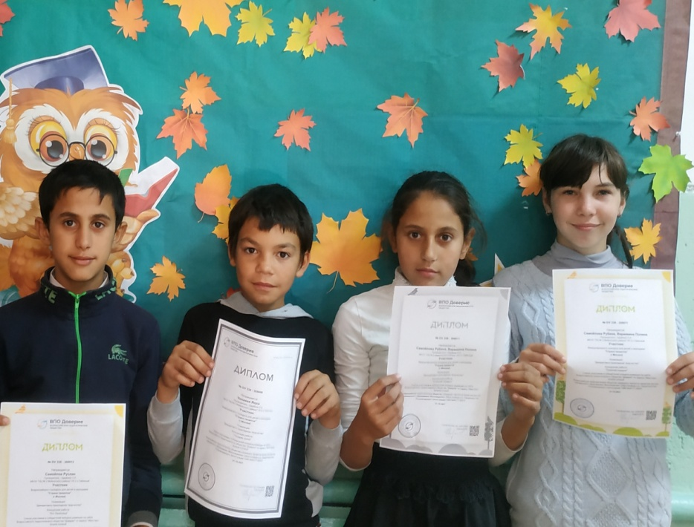
МБОУ « ОЦ № 2 МАЙКОПСКИЙ РАЙОН»
ДОПОЛНИТЕЛЬНАЯ ОБЩЕОБРАЗОВАТЕЛЬНАЯ
ОБЩЕРАЗВИВАЮЩАЯ ПРОГРАММА КРУЖКА
«МЯГКАЯ ИГРУШКА» для детей с ОВЗ
Составитель:
Щербина Ольга Анатольевна
руководитель объединения
«Мягкая игрушка»

Slide 2
Цель образовательной программы: развитие творческих способностей учащихся во внеурочное время в процессе освоения технологии изготовления мягкой игрушки.
В МБОУ «ОЦ № 2 Майкопский район» УК 2 п. Табачный обучается 20 ученика имеющие статус ОВЗ, из них человек имеют также статус инвалида. Посещают кружок 5 человек имеющих инвалидность и статус ОВЗ, и обучающиеся по программе АОП НОО для детей с интеллектуальными нарушениями Вариант 1.
Программа опирается на принципы витагенности, доступности, здоровьесбережения, наглядности, активности и направлена на творческую реабилитацию детей с ОВЗ основанную на искусстве, в первую очередь декоративную и творческую деятельности.

Slide 3
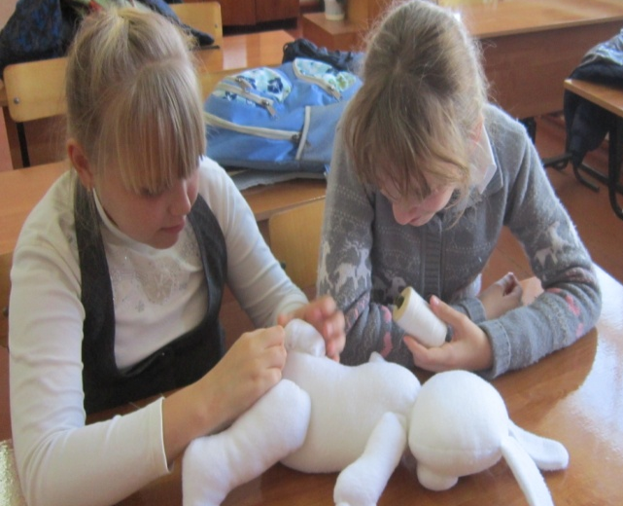
Программа «Мягкая игрушка» направлена на развитие творческих способностей ребенка, при этом создает условия для самовыражения через создание своими руками различных изделий, которые в дальнейшем могут украсить дом, стать подарком, игрушкой, возможно - заработком, а значит приносить радость не только себе, но и окружающим. Выполняя какую-либо работу, ребенок добивается результата, радость успеха рождает у него уверенность в своих силах.
Цель образовательной программы: развитие творческих способностей учащихся во внеурочное время в процессе освоения технологии изготовления мягкой игрушки.

Slide 4
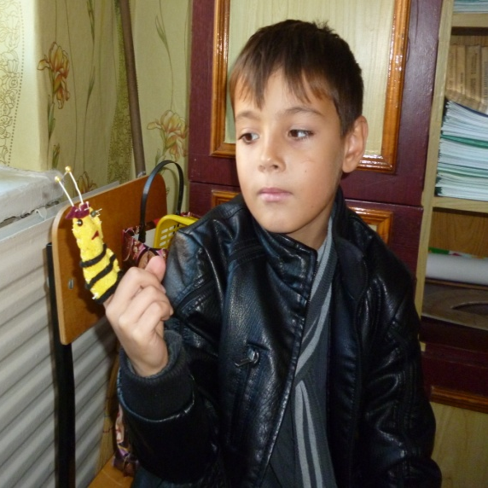
В процессе творческой деятельности у детей с ОВЗ усиливается ощущение собственной личностной ценности, активно строятся индивидуальные социальные контакты, возникает чувство внутреннего контроля и порядка
Творчество помогает справиться с внутренними трудностями, негативными переживаниями, которые кажутся непреодолимыми для ребенка с ОВЗ
Вовлечение детей с ограниченными возможностями здоровья в художественную творческую деятельность эффективно позволяет решать проблемы укрепления их физического и психического здоровья, преодоление комплекса неполноценности, улучшения психоэмоционального состояния и развития.

Slide 5
Человек, создающий что-то своим трудом, будет ценить и то, что создано другими людьми. Он преодолевает барьер нерешительности, робость перед новыми видами деятельности. У детей воспитывается готовность к проявлению творчества в любом виде труда.
Дети с ограниченными возможностями в силу своих «ограничений» воспринимают этот мир ярче, острее, эмоциональней, чем их здоровые сверстники. Они более усердны, вдумчивы и внимательны, так как их физические возможности ограниченны. И именно в занятиях творчеством дети – инвалиды находят отдушину в этом мире, творчество помогает в адаптации и реабилитации, оно является самовыражением и самореализацией

Slide 6
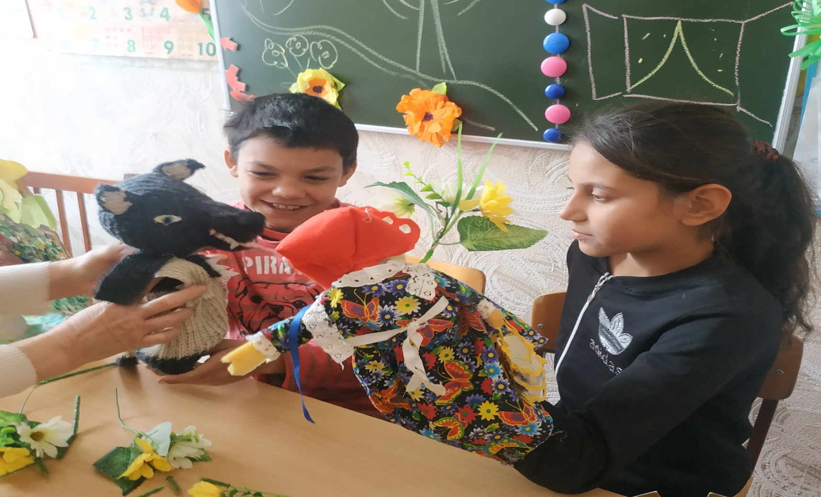
Приоритет отдается активным методам преподавания:
- практическим: упражнения, практические работы, практикумы;
- наглядным: использование моделей, образцов и т.д.; - нестандартным: конкурс, выставка-презентация и мини-спектакль, арт-терапия, трудотерапия, «Куклотерапия» в совокупности с игровыми технологиями.

Slide 7
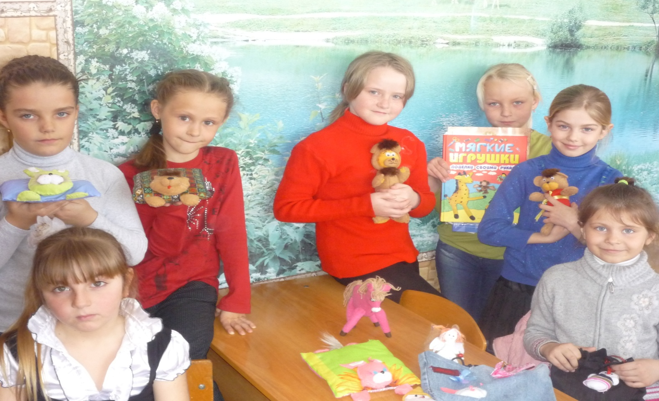
В процессе выполнения работ прикладного творчества у детей закрепляются знания эталонов формы и цвета, формируются четкие и достаточно полные представления о предметах декоративно-прикладного искусства в жизни.

Slide 8
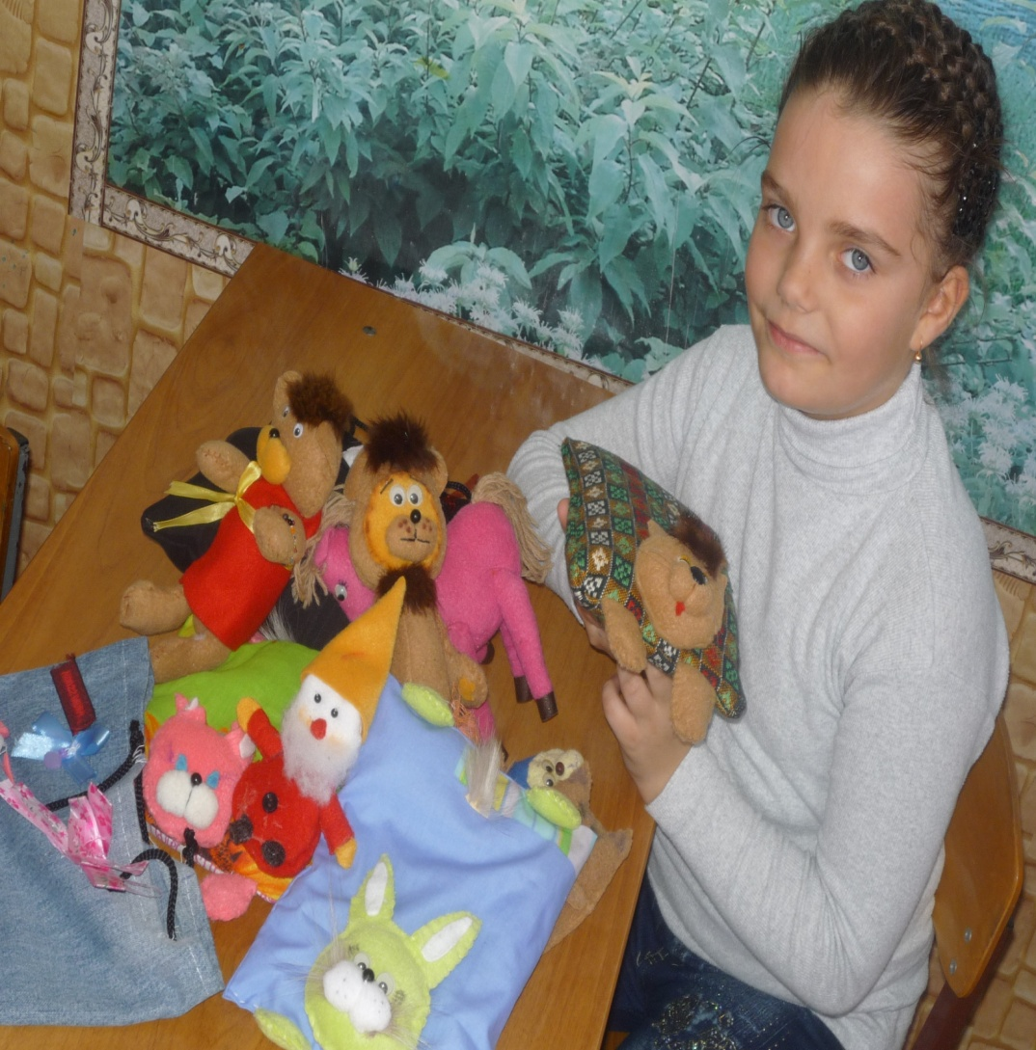
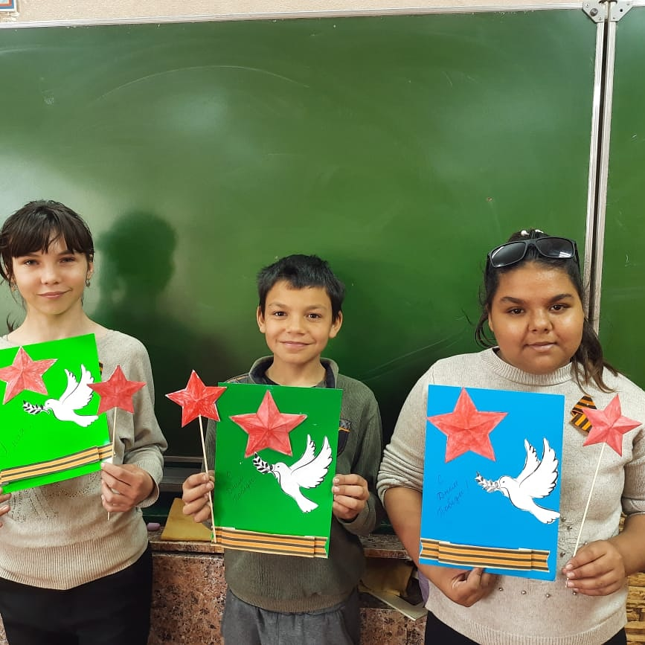
Программа дает возможность профессиональной ориентации учащихся, развивает творческий подход.

Slide 9
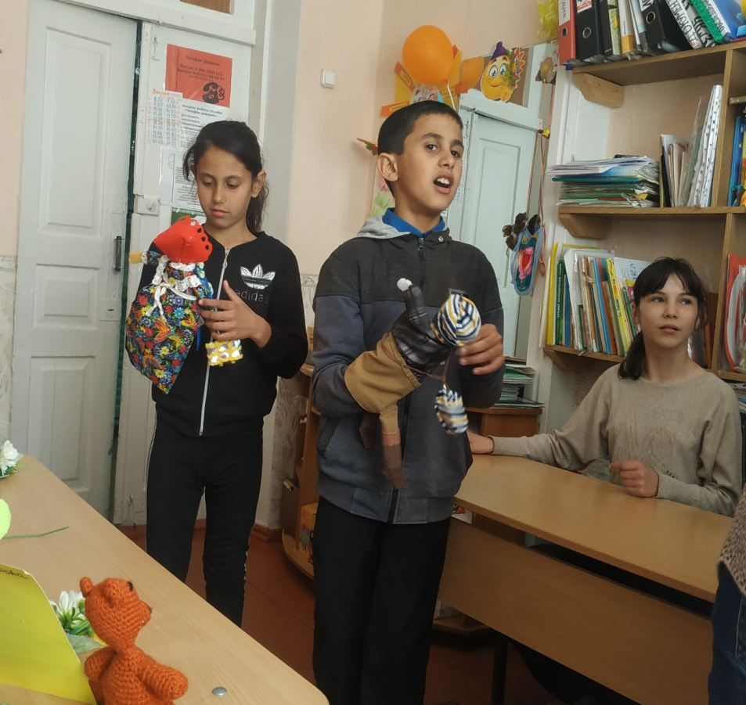
На занятиях используются в основном индивидуальные формы работы, учитывая психологические и физиологические особенности детей с ограниченными возможностями
Формы и режим занятий
Приоритет отдается активным методам преподавания:
- практическим: упражнения, практические работы, практикумы;
- наглядным: использование моделей, образцов и т.д.; - нестандартным: конкурс, выставка-презентация и мини-спектакль, арт-терапия, трудотерапия, «Куклотерапия» в совокупности с игровыми технологиями.

Slide 10
Работа кружка позволяет каждому ребёнку с ОВЗ получать свой первый положительный опыт социализации, дать им возможность войти в современное общество в качестве полноценных его членов, обеспечивает успешную самореализацию ребёнка, помогает ему стать активной, гармонично развитой личностью. Развивая творческие способности у детей с ОВЗ, создаем условия для успешной адаптации в социуме.

